Slide 1
ЯНГИ ТАҲРИРДАГИ КОНСТИТУЦИЯ
Қўшимча материаллар учун

Slide 2
ЯНГИ ТАҲРИРДАГИ КОНСТИТУЦИЯ
2
КОНСТИТУЦИЯНИ ЯНГИЛАШГА ЗАРУРАТ
Мамлакатимиз катта давлатга айланаётганлиги, аҳолимиз 2040 йилга бориб 50 миллионга етиши,
уларнинг ярмидан кўпи ёшлар бўлиши ва уларга муносиб шароит яратишда қуйидагилар кераклиги:
БАРҚАРОР ИҚТИСОДИЁТ
САМАРАЛИ БОШҚАРУВ
ХАВФСИЗ ДАВЛАТ
ИЖТИМОИЙ КАФОЛАТЛАР
Булар ва бошқа кўпдан-кўп муаммолар ечими мустаҳкам ҳуқуқий пойдеворни — Ўзбекистоннинг янгиланаётган Конституциясини тақозо этади.

Slide 3
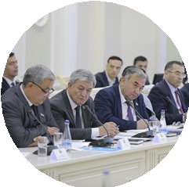
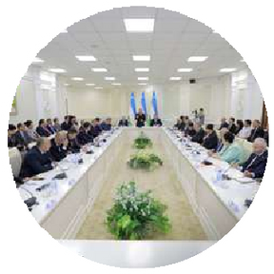
ЯНГИ ТАҲРИРДАГИ КОНСТИТУЦИЯ
3
ХАЛҚ КОНСТИТУЦИЯСИ
Конституция матни олимлар ёки мутахассислар томонидан кабинетларда ёзилмади. Балки, аввал халқимизнинг фикри, таклифлари 2 босқичда ўрганилди, шундан сўнг Конституция лойиҳаси тайёрланди.
Биринчи босқичда
60 мингдан зиёд таклифлар
Ушбу таклифларнинг ҳар тўрттасидан биттаси Конституция лойиҳасидан жой олди.
Иккинчи босқичда
150 мингдан ортиқ таклифлар
Оммавий ахборот воситалари, интернет тармоқлари орқали лойиҳа билан
5 миллион аҳолимиз танишиб чиқди.
Авваллари Конституция қабул қилишда дастлаб лойиҳа ишлаб чиқилиб, кейин халқ муҳокамасига қўйилган
Янгиланаётган Конституция тараққий этган давлат – Янги Ўзбекистон қуриш ғояси атрофида бутун жамиятимизни жипслаштиради.
.
Шу билан бирга
10 мингта қўшимча таклиф
Халқаро-ҳуқуқий ҳужжатлар ва
190 дан ортиқ давлатлар тажрибаси ўрганилди, лойиҳа 6 турдаги
экспертизадан ўтказилди.

Slide 4
ЯНГИ ТАҲРИРДАГИ КОНСТИТУЦИЯ
4
КОНСТИТУЦИЯ
ЭСКИ
ЯНГИ
Моддалар сони
128 та
155 та
Нормалар сони
275 та
434 та
Асосий қонунимизнинг 65 фоиз матни халқимиз таклифлари асосида янгиланди.

Slide 5
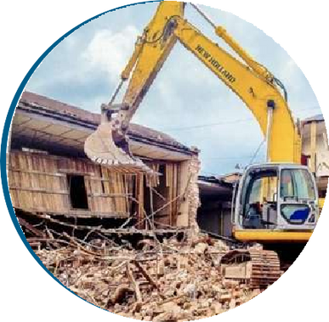
ЯНГИ ТАҲРИРДАГИ КОНСТИТУЦИЯ
5
ЎЗБЕКИСТОН – ИЖТИМОИЙ ДАВЛАТ
Ҳар кимнинг уй-жойли бўлиш ҳуқуқи белгиланди.
Ҳар бир фуқаро, айниқса ёш оилаларнинг ўз хонадонига эга бўлиши, ижтимоий барқарорлик ва ҳаётдан розилик даражасини оширади.
Ҳеч ким уй-жойидан маҳрум этилиши мумкин эмас.
Уй-жойидан маҳрум этилган мулкдорга уй-жойнинг қиймати
ҳамда у кўрган зарарларнинг ўрни олдиндан ва тенг қийматда қопланиши таъминланиши кафолатланди.
Кафолатланган ҳажмда давлат ҳисобидан тиббий ёрдам кўрсатилади.
Аҳоли саломатлигини асраш билан боғлиқ нормалар 4 баробар кўпайтирилди. Бу оналар ва болалар ўлими, юқумли касалликлар таҳдидини бартараф этишда муҳим аҳамиятга эга.
Ҳар ким қулай
атроф-муҳитга эга бўлади.
Аҳолимиз ва келажак авлод учун қулай ва экологик тоза ҳудудни сақлаб қолиш учун конституциявий кафолатлар яратилди.

Slide 6
ЯНГИ ТАҲРИРДАГИ КОНСТИТУЦИЯ
6
ЎЗБЕКИСТОН – ИЖТИМОИЙ ДАВЛАТ
Таълимга эътибор ва кафолатлар кенгайтирилди.
Таълим ва илм-фанга оид нормалар қарийб
2 баробарга ошди.
Давлат олийгоҳларида давлат ҳисобидан ўқиш белгиланди.
Грантлар сони 2 баравар кўпайиб, 40 мингтага етди. Шундан, магистратура учун
5 баравар кўпайди.
Бепул бошланғич профессионал таълим берилди.
Бепул умумий ўрта таълим ва бошланғич профессионал таълим кафолатланди.
Инклюзив таълим Конституцияга киритилди.
Ногиронлиги бор болаларга ўз тенгдошлари билан бир хил таълим олиши учун барча шароитлар яратилди.

Slide 7
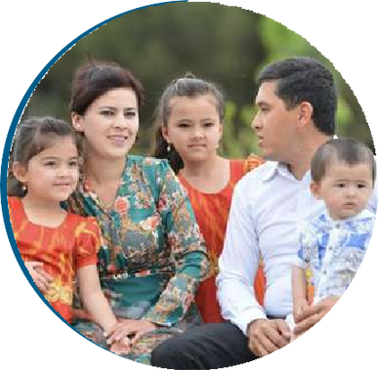
ЯНГИ ТАҲРИРДАГИ КОНСТИТУЦИЯ
7
ЎЗБЕКИСТОН – ИЖТИМОИЙ ДАВЛАТ
Ўқитувчиларнинг қадр-қиммати ҳимоя остида
Давлат ўқитувчиларнинг шаъни ва қадр-қимматини ҳимоя қилиш, уларнинг ижтимоий ва моддий фаровонлиги, касбий жиҳатдан ўсиши тўғрисида ғамхўрлик қилиши мустаҳкамланди.
Тадқиқотлар ўтказиш ва ўқитиш эркинлиги ҳуқуқи берилди.
Конституциямизга ушбу норманинг киритилиши профессор-ўқитувчилар ва талабаларнинг ўқув жараёнидаги мустақиллигини таъминлашга хизмат қилади.
Оила ривожланиши учун шарт-шароитлар яратилади.
Давлат оиланинг тўлақонли ривожланиши учун ижтимоий, иқтисодий, ҳуқуқий ва бошқа шарт-шароитлар яратиши конституциявий
мустаҳкамланди.
Фарзандлар таълим олиши ота-она мажбуриятига кирмоқда.
Нафақат фарзандлар тарбияси, балки уларга таълим бериш, баркамол вояга етказиш ҳам ота-она мажбурияти сифатида белгиланди.

Slide 8
ЯНГИ ТАҲРИРДАГИ КОНСТИТУЦИЯ
8
ЎЗБЕКИСТОН – ИЖТИМОИЙ ДАВЛАТ
Ҳар ким адолатли ҳақ олиш ҳуқуқи кафолатланди.
Ҳар кимнинг меҳнати учун камситишларсиз ҳамда меҳнатга ҳақ тўлашнинг белгиланган энг кам миқдоридан кам бўлмаган тарзда адолатли ҳақ олиш
ҳуқуқи кафолатланди.
Инсоннинг муносиб турмуш даражаси таъминланади.
Меҳнатга ҳақ тўлашнинг энг кам миқдори инсоннинг муносиб турмуш даражасини таъминлаш зарурати ҳисобга олинган ҳолда белгиланиши мустаҳкамланди.
Аёлларнинг иш ҳақини камайтириш тақиқланди.
Ҳомиладорлиги ёки боласи борлиги сабабли аёлларни ишга қабул қилишни рад этиш, ишдан бўшатиш ва уларнинг иш ҳақини камайтириш тақиқланиши белгиланмоқда.
Давлат камбағалликни қисқартириш чораларини кўради.
Шу билан биргаликда, фуқароларнинг бандлигини таъминлаш, уларни ишсизликдан
ҳимоя қилиш чораларини кўриши мустаҳкамланади.

Slide 9
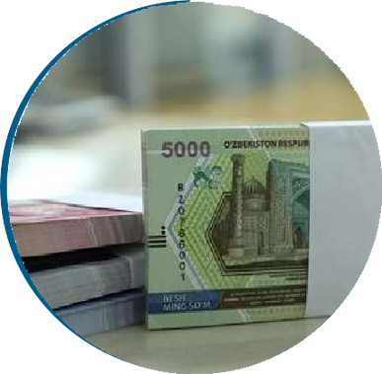
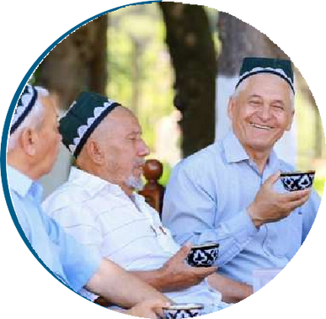
ЯНГИЛАНАЁТГАН КОНСТИТУЦИЯ 10
ЯНГИ КОНСТИТУЦИЯНИНГ АСОСИЙ, ПРИНЦИПИАЛ ЯНГИЛИКЛАРИ
Таълим соҳаси Олийгоҳларда давлат Бепул бошланғич Инклюзив таълим бўйича моддалар гранти қатъий касб-ҳунар сифатида Конституцияга
киритлмоқда белгиланмоқда ўқитилади киритилмоқда
Таълим ва илм-фанга оид Грантлар сони ² баравар Фуқароларнинг бепул бошланfич Ногиронлиги бор нормалар қарийб 2 баробарга кўпайиб, ⁴⁰ мингтага етди. касб⁻ унарга ўқитилиши болажонларимизга ўз тенгдошлари
ошмоқда Шундан, магистратура учун – белгиланмоқда билан бир хил таълим олиши учун 5 баравар кўпайди барча шароитлар яратилмоқда
ЯНГИ ТАҲРИРДАГИ КОНСТИТУЦИЯ 9
9
ЎЗБЕКИСТОН – ИЖТИМОИЙ ДАВЛАТ
Болалар меҳнати тақиқланди.
Болалар меҳнатининг боланинг соғлиғига, хавфсизлигига,
аҳлоқига, ақлий ва жисмоний ривожланишига хавф солувчи, шу жумладан, унинг таълим олишига тўсқинлик қилувчи хар қандай шакллари тақиқланади.
Ижтимоий таъминот олиш кафолатланди.
Ҳар ким қариганда, меҳнат қобилиятини йўқотганда, ишсизликда, шунингдек боқувчисини йўқотганда ижтимоий таъминот
ҳуқуқига эга.
Пенсиялар оз бўлиши мумкин эмас.
Пенсия, нафақа ва бошқа ижтимоий ёрдамлар миқдори энг кам истеъмол харажатларидан оз бўлиши мумкин эмаслиги белгилаб қўйилди.

Slide 10
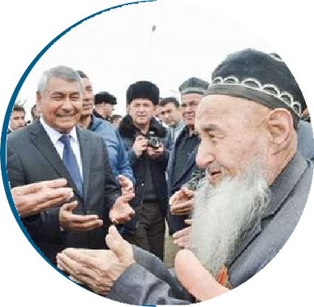
ЯНГИ ТАҲРИРДАГИ КОНСТИТУЦИЯ
10
ЎЗБЕКИСТОН – ҲУҚУҚИЙ ДАВЛАТ
Инсон ҳуқуқ ва эркинликларини таъминлаш давлатнинг олий мақсади этиб белгиланмоқда.
Инсон ҳуқуқларига оид нормалар
ошмоқда.
Давлат ҳокимияти халқ манфаатларини кўзлайди.
Давлат ҳокимияти халқ манфаатларини кўзлаб ва қонуний ваколатга эга органлар томонидан амалга оширилади.
Ноаниқликлар инсон фойдасига ҳал этилади.
Инсон ва давлат ўртасидаги муносабатлар бўйича қонунчиликдаги барча зиддиятлар ва ноаниқликлар инсон фойдасига талқин этилади.
Инсоннинг ҳуқуқ ва эркинликлари кафолатланади.
Республикада инсоннинг ҳуқуқ ва эркинликлари халқаро ҳуқуқнинг умум эътироф этилган нормаларига биноан ҳамда ушбу Конституцияга мувофиқ эътироф этилиши ва кафолатланиши қайд этилди.
3 баравардан ортиққа

Slide 11
ЯНГИ ТАҲРИРДАГИ КОНСТИТУЦИЯ
11
ЎЗБЕКИСТОН – ҲУҚУҚИЙ ДАВЛАТ
Қўлланиладиган ҳуқуқий таъсир чоралар етарли бўлиши керак.
Давлат органлар томонидан инсонга нисбатан қўлланиладиган
ҳуқуқий таъсир чоралари мутаносиблик принципига асосланиши ва қонунларда назарда тутилган мақсадларга эришиш учун етарли бўлиши кераклиги
мустаҳкамланди.
Инсонга мажбурият юклатиш мумкин эмас.
Ҳар бир инсон ўз шахсини эркин камол топтириш
ҳуқуқига эга. Хеч кимга унинг розилигисиз қонунчиликда белгиланмаган мажбурият юклатилиши мумкин эмаслиги белгиланди.
Ўзбекистон фуқароси доимий равишда давлат ҳимоясида
Ўзбекистон фуқароси Ўзбекистондан ташқарига мажбурий чиқариб юборилиши ёки бошқа давлатга бериб юборилиши мумкин эмаслиги белгиланди.
Хориждаги ватандошларга ғамхўрлик қилинади.
Давлат хорижда яшаётган ватандошлар билан алоқаларни сақлаб қолиш ҳамда ривожлантириш тўғрисида халқаро
ҳуқуқ нормаларига мувофиқ ғамхўрлик қилиши белгиланди.

Slide 12
ЯНГИ ТАҲРИРДАГИ КОНСТИТУЦИЯ
12
ЎЗБЕКИСТОН – ҲУҚУҚИЙ ДАВЛАТ
Ўзбекистонда ўлим жазоси тақиқланади.
Инсонни ҳаётдан ҳатто давлат ҳам маҳрум этишга
ҳақли эмаслигини кафолатлайди.
Ҳеч ким суд қарорисиз 48 соатдан ортиқ ушлаб турилмайди.
Тергов органлари томонидан инсонларни ноқонуний ҳибсга олиш, асоссиз қамоққа олиш ва сақлашга йўл қўймасликка қаратилган.
Етказилган зарарнинг ўрни давлат томонидан қопланади.
Ҳар ким давлат органларининг, мансабдор шахсларининг қонунга хилоф қарорлари,
ҳаракатлари ёки ҳаракатсизлиги туфайли етказилган зарарнинг ўрни давлат томонидан қопланиши ҳуқуқига эгалиги қайд этилди.
Айбсиз инсонлар жазога тортилиши мумкин эмас.
Агар шахснинг ўз айбини тан олганлиги унга қарши ягона далил бўлса, у айбдор деб топилиши ёки жазога тортилиши мумкин эмаслиги кафолатланди.

Slide 13
ЯНГИ ТАҲРИРДАГИ КОНСТИТУЦИЯ
13
ИНСОН ҲУҚУҚ ВА ЭРКИНЛИКЛАРИ УСТУВОР
Судланганлик қариндошларга таъсир қилмайди.
Шахснинг судланганлиги ва бундан келиб чиқадиган ҳуқуқий оқибатлар унинг қариндошлари
ҳуқуқларини чеклаш учун асос бўлиши мумкин эмаслиги мустаҳкамланди.
Ҳар ким ўз шахсига доир маълумотларни ҳимоя қилади.
Нотўғри маълумотларнинг тузатилишини, ўзи тўғрисида қонунга хилоф йўл билан тўпланган ёки ҳуқуқий асосларга эга бўлмай қолган маълумотларнинг йўқ қилинишини талаб қилиш ҳуқуқига эга эканлиги мустаҳкамланди.
“Прописка” тизими муаммосига барҳам берилди.
Ҳар ким республика ҳудудида эркин
ҳаракатланиш, турар ва яшаш жойини эркин танлаш ҳуқуқи, республикадан ташқарига чиқиш
ҳуқуқи ҳамда фуқароларнинг Ўзбекистонга тўсқинликсиз қайтиш
ҳуқуқи белгиланди.
Давлат Интернетдан фойдаланиш учун шароит яратади.
Фойдаланувчилар сони
2016 й.
2022 й.
12 млн
32 млн
қамров даражаси
2016 й.
28%
98%
2022 й.

Slide 14
ЯНГИ ТАҲРИРДАГИ КОНСТИТУЦИЯ
14
ЁШЛАР ВА НОГИРОНЛИГИ БЎЛГАНЛАР ШАХСЛАРНИНГ ҲУҚУҚЛАРИ
Конституция
ортиқ ёшлар масалаларига ҳам алоҳида эътибор
берилди.
18 миллиондан
Ёшлар ҳуқуқлари Конституцияда кафотланди.
Ёшларнинг таълим олиши, ижтимоий ва тиббий ҳимояси, уй-жойли бўлиши, бандлиги учун шарт-шароитлар яратиш – давлатнинг конституциявий мажбурияти сифатида киритилди.
Ногиронлиги бўлган шахслар давлат ҳимоясига олинди.
Меҳнатга лаёқатсиз ва ёлғиз кексалар, ногиронлиги бўлган шахслар ҳамда аҳолининг ижтимоий жиҳатдан эҳтиёжманд бошқа тоифаларининг ҳуқуқлари давлат ҳимоясида эканлиги белгиланди.
Ижтимоий хизматлар давлатнинг мажбурияти ҳисобланади.
Аҳолига имтиёзли уйлар бериш, бепул тиббий жиҳозлар,
протез-ортопедия буюмлари, озиқ-овқат махсулотлари билан
таъминлаш, етим болалар учун олий таълимда бепул ўқиш имкониятини яратилди.

Slide 15
ЯНГИ ТАҲРИРДАГИ КОНСТИТУЦИЯ
15
ТАДБИРКОРНИНГ ЭРКИН ФАОЛИЯТИ ВА
ХУСУСИЙ МУЛК ДАЛАТ ҲИМОЯСИДА
Мол-мулк суднинг қарорисиз маҳрум этилиши мумкин эмас.
Мулкдор ўз мол-мулкидан қонунда назарда тутилган
ҳоллардан ва тартибдан ташқари
ҳамда суднинг қарорига асосланмаган ҳолда маҳрум этилиши мумкин эмаслиги белгиланди.
Ишбилармонлик муҳити таъминланади.
Давлат қулай инвестициявий ва ишбилармонлик муҳитини таъминланиши бўйича қоида мустаҳкамланди.
Монополистик фаолият қонун билан тартибга солинади.
Товар ва хизматлар бозорининг барча иштирокчилари учун тенг иқтисодий- ҳуқуқий имкониятлар яратишга хизмат қилади.
Ер хусусий мулк бўлиши мумкин.
Бу Янги Конституциямиздаги
ҳақиқий инқилобий янгиликларидан бири сифатида мулкчилик муносабатлардаги бўшлиқ тўлдирилди.

Slide 16
ЯНГИ ТАҲРИРДАГИ КОНСТИТУЦИЯ 16
16
ПАРЛАМЕНТАРИЗМНИ КУЧАЙТИРИШ САРИ ДАДИЛ ҚАДАМ БУ – ЯНГИ КОНСТИТУЦИЯ
Парламентнинг ваколатлари қайта кўриб чиқилди.
Назорат органлари устидан Парламент ваколати кенгайтирилди.
Бош прокурор ва Ҳисоб палатаси раҳбари номзоди Сенат мақуллагандан сўнг тайинланади, монополия ҳамда коррупцияга қарши курашиш органлари раҳбарлари Сенат томонидан сайланади.
Ижро ҳокимияти устидан қонунчилик палатаси назорати кучайтирилди.
Ҳукуматни шакллантириш ва унинг фаолиятини назорат қилиш, Давлат бюджети ижросига оид масалалар шулар жумласидандир.
Парламент текшируви институти мустаҳкамланади.
Олий Мажлис палаталарининг биргаликдаги ваколатларида парламент текшируви институти алоҳида мустаҳкамлаб қўйилди.
онунчилик палатаси ваколатлари 5 тадан 12 тага
Олий Мажлис Сенати ваколатлари 14 тадан 18 тага
кўпайди.

Slide 17
ЯНГИ ТАҲРИРДАГИ КОНСТИТУЦИЯ
17
СУД ҲОКИМИЯТИ ВА АДВОКАТУРА МУСТАҚИЛЛИГИ КУЧАЙТИРИЛИШИ КЎЗДА ТУТИЛГАН
Судьялар олий Кенгаши Сенат томонидан сайланади.
Суд ҳокимиятининг чинакам мустақиллигини таъминлаш мақсадида Судьялар олий кенгашининг барча аъзоларини Сенат томонидан сайлаш тизими киритилди.
Иш юритувида судьянинг мустақиллиги кафолатланди.
Судьяни муайян ишнинг
муҳокамасидан четлаштиришга, унинг ваколатларини бекор қилишга ёки тўхтатиб туришга, бошқа лавозимга ўтказишга фақат қонунда белгиланган тартибда ва асосларга кўра йўл қўйилиши
мустахкамланди.
Адвокатлар фаолиятининг кафолатларини мустаҳкамланди.
Конституцияга адвокатура институтига бағишланган ва адвокатлар фаолиятининг кафолатларини мустаҳкамловчи алоҳида боб киритилди.
Фуқароларнинг Конституциявий судга мурожаат қилиш ҳуқуқи белгиланди.
Фуқ аролар ва юридик шахслар, судда кўриб чиқилиши тугалланган муайян ишда суд томонидан ўзига нисбатан қўлланилган қ онуннинг Конституцияга мувофиқлиги тўғрисидаги шикоят билан мурожаат қилишади.

Slide 18
ЯНГИ ТАҲРИРДАГИ КОНСТИТУЦИЯ
18
ЎЗБЕКИСТОН – ХАЛҚЧИЛ ДАВЛАТ
Ҳукумат жавобгарлиги кенгайтирилди.
Вазирлар Маҳкамасининг ваколатлари ва функциялари, унинг жавобгарлиги сезиларли даражада кенгайтирилди.
Ҳокимларнинг депутатларга раҳбарлик қилиши бекор қилинди.
Маҳаллий ижро этувчи ва вакиллик Ҳокимиятининг бўлиниши мамлакатда бутун давлат бошқаруви тизимини чуқур ислоҳ қилиш учун асос бўлади.
Маҳаллалар давлат ҳокимияти тизимига кирмайди.
Ўз ҳудудини мустақил бошқариш, аҳоли манфаатларидан келиб чиқиб
давлат билан шериклик асосида муаммоларни ҳал этиб бориш, самарали жамоатчилик назоратини амалга оширишга муҳим имкониятларни тақдим этади.
Журналист фаолиятига тўсқинлик қилишга йўл қўйилмайди.
Оммавий ахборот воситалари фаолиятига тўсқинлик қилиш ёки аралашиш қонунга мувофиқ жавобгарликка сабаб бўлиши белгиланди.

Slide 19
ЭЪТИБОРИНГИЗ УЧУН
Р А Ҳ М А Т !

